Slide 1
Меркантилисты и физиократы
Сравнительная характеристика

Slide 2
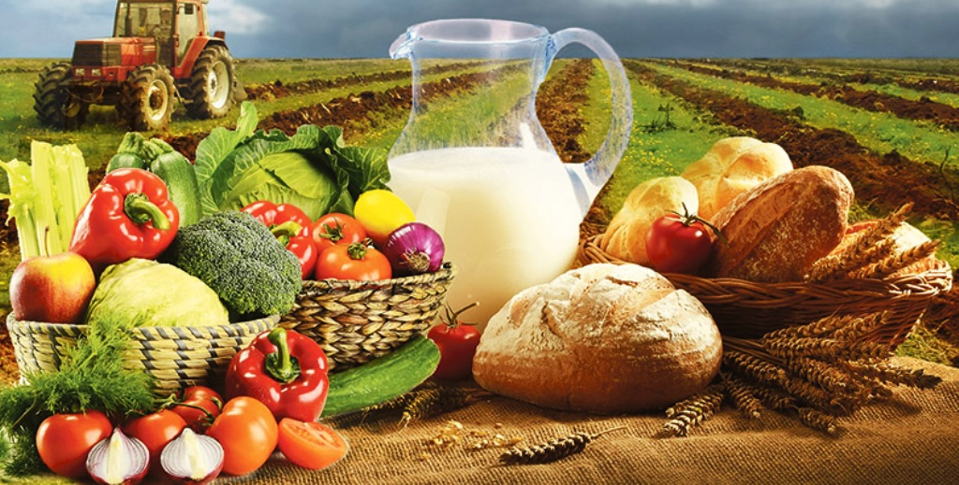
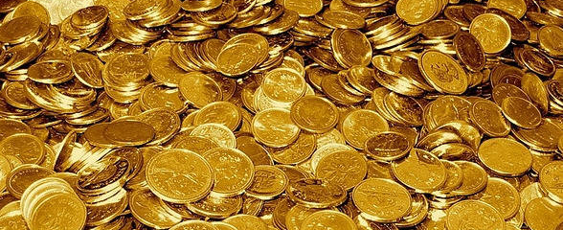
Концепции
Взгляды меркантилистов в первую очередь направлены на деньги как символ богатства страны и нации
Физиократы же считают главным богатством не денежные средства, а произведения земли, то есть главным считается сельское хозяйство

Slide 3

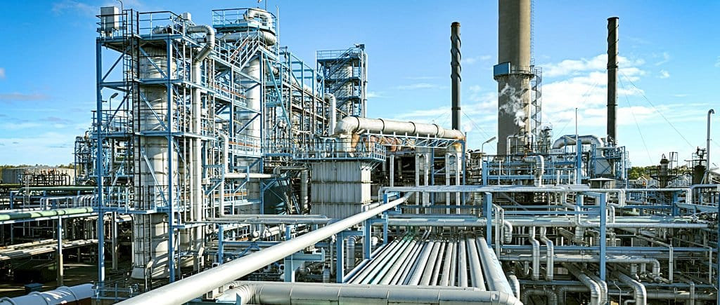
Основные принципы меркантилистов
Расширение экономических связей между странами
Введение высоких пошлин на импорт
Активное развитие экспорта
Перепродажа товаров из одних стран в другие
Способствование развитию мануфактур, национального производства и промышленности в целом

Slide 4
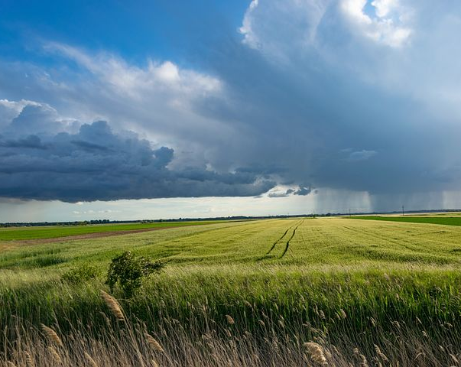
Основные принципы физиократов
Богатством является продукция сельского хозяйства
Источником богатства является труд населения, занятого в сельском хозяйстве
Отрицание принципов меркантилизма
Управление экономическими процессами является считается излишним, а процессы в экономике должны идти естественным, натуральным путем

Slide 5
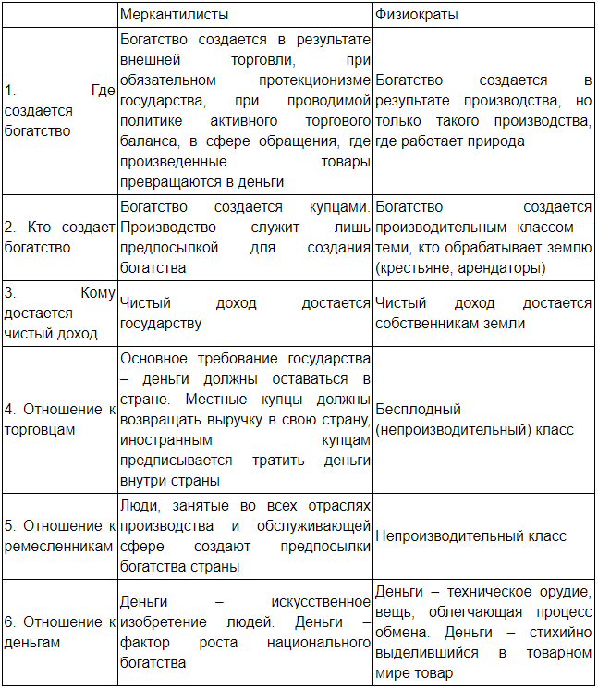
Сравнительная таблица

